Slide 1
МИНИСТЕРСТВО ЭНЕРГЕТИКИ, ПРОМЫШЛЕННОСТИ И СВЯЗИ СТАВРОПОЛЬСКОГО КРАЯ
Государственное бюджетное профессиональное образовательное учреждение «Ставропольский колледж связи имени Героя Советского Союза В.А. Петрова» (ГБПОУ СКС)
КУРСОВАЯ РАБОТА
Тема: «Разработка информационной системы заявки на обслуживание ремонта компьютерной техники»
Автор работы: Золотарев А.В.
Группа: ИП - 202
Специальность: 09.02.07
«Информационные системы и программирование»
Руководитель: Лукьянова С.П.
Ставрополь 2024 г.

Slide 2


Задачи
Информационная система “Заявки” предназначена для составления и управления заявками на обслуживание и ремонт компьютерной техники.
Цель курсового проекта: используя современные средства проектирования и разработки реализовать все этапы жизненного цикла программных продуктов.

Slide 3




Актуальность разработки
Готов к работе сразу после регистрации
Ведет базу пользователей
Автоматически запоминает всех ваших клиентов
Интуитивно понятный интерфейс
Быстрее обрабатывает заказы
Контролирует сотрудников
Позволяет экономить до 20 минут времени на 1 заявку.
Разделение ролей обеспечивает безопасность

Slide 4

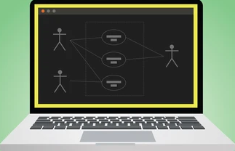
Проектирование информационной системы

Slide 5
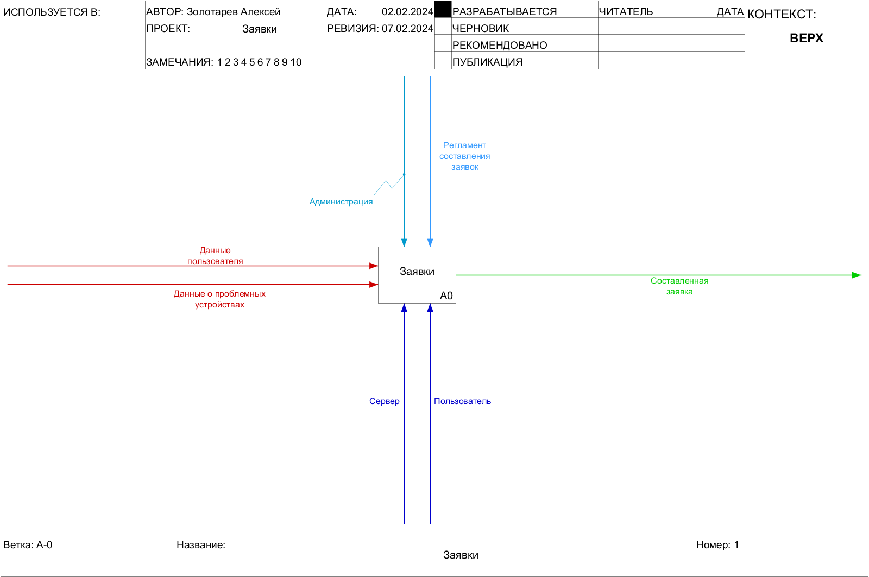
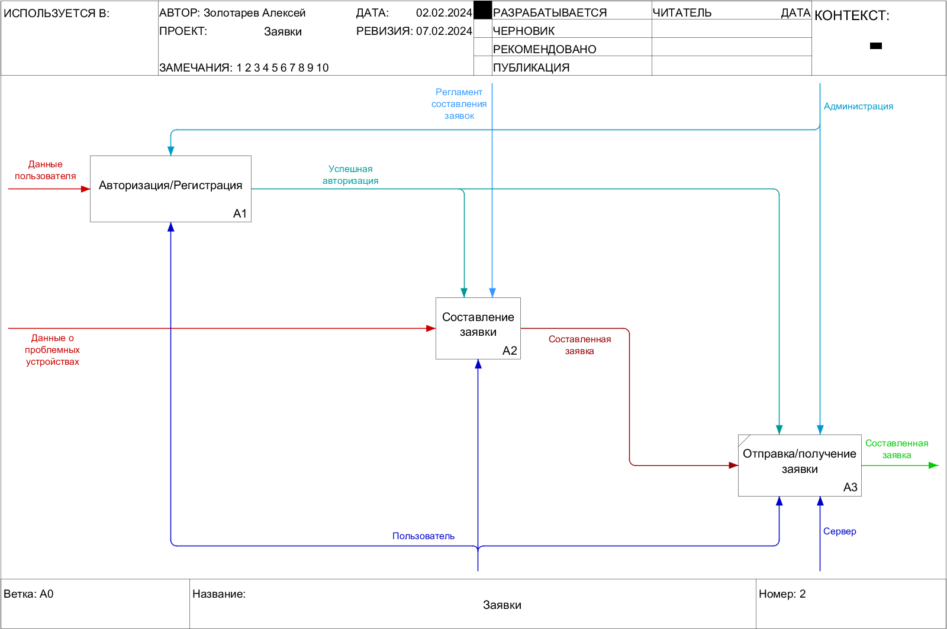
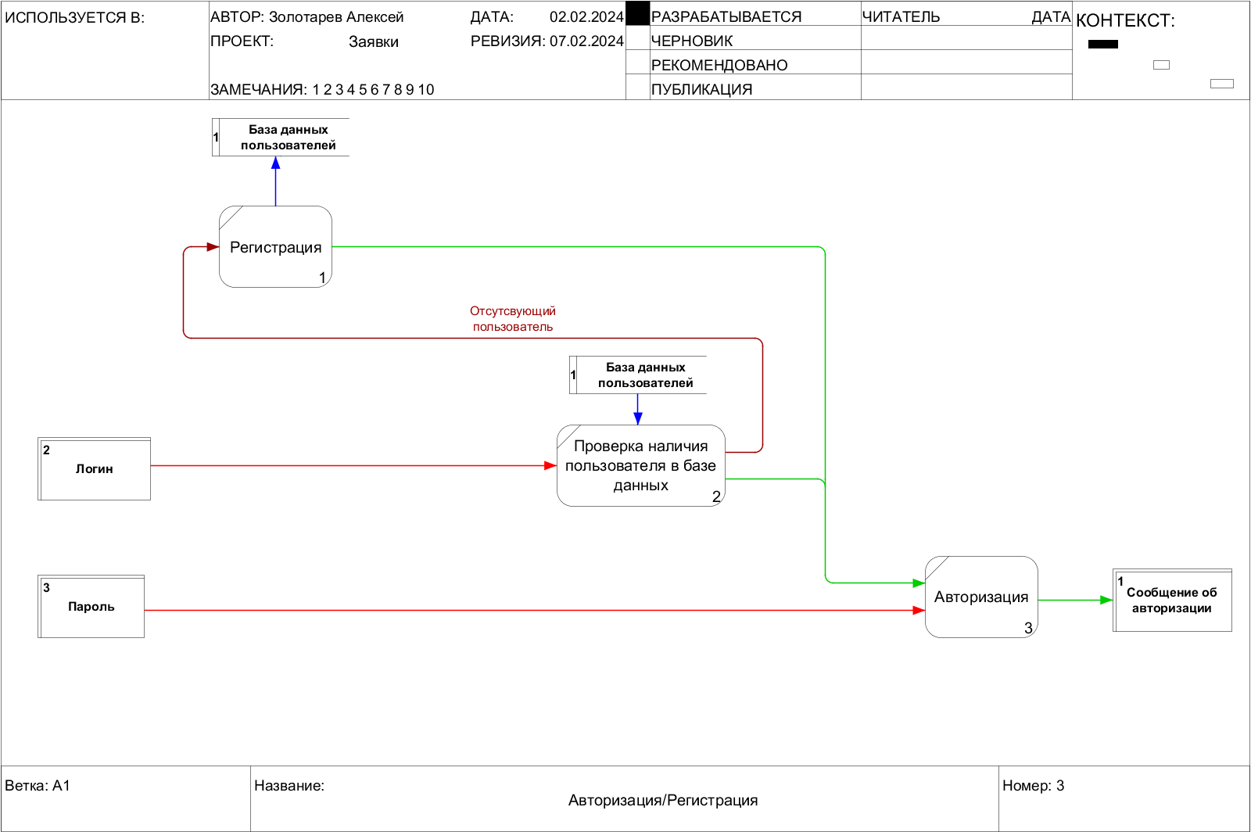
IDEF0 и DFD-диаграммы
Диаграммы позволяют графически представить функционал информационной системы, отобразить возможности программы и взаимодействие модулей.

Slide 6
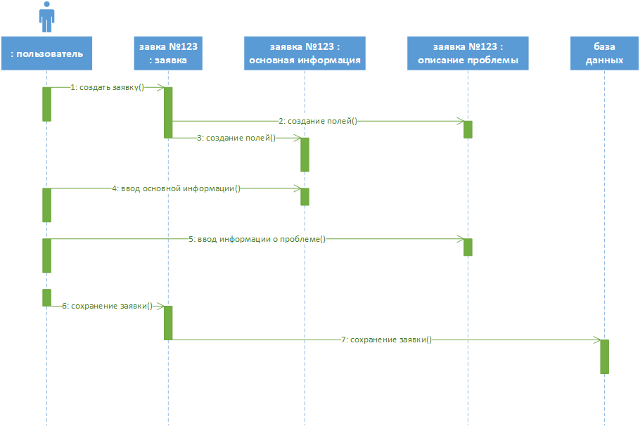
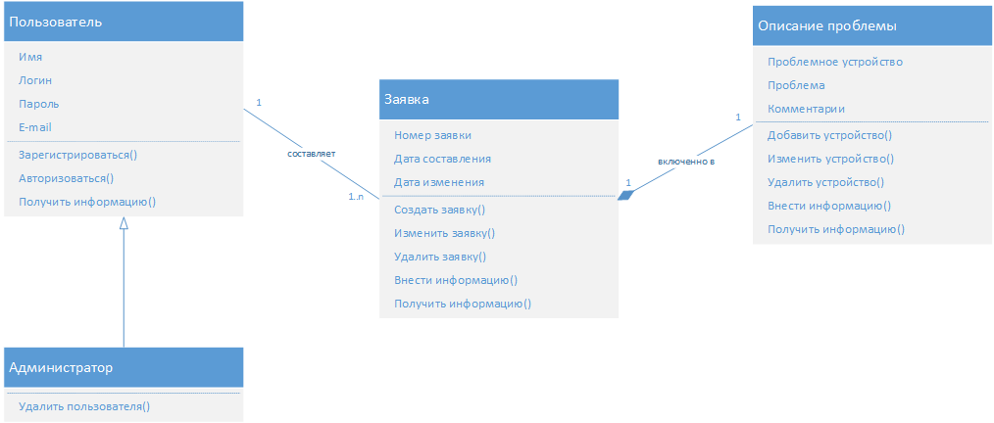
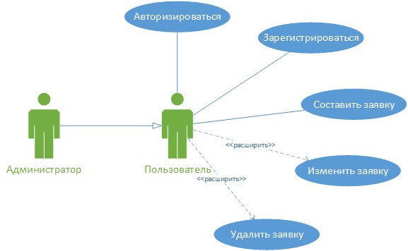
Объектно-ориентированные диаграммы
На диаграмме классов представлена структура организации данных приложения/базы данных, и взаимодействия между ними.
На диаграмме последовательности отражена последовательность действий, выполняемая пользователем для создания и сохранения заявки.
В ходе анализа для проектируемой информационной системы было выделено 3 действующих лица. Для каждого из них были выделены прецеденты.

Slide 7

Разработка информационной системы

Slide 8
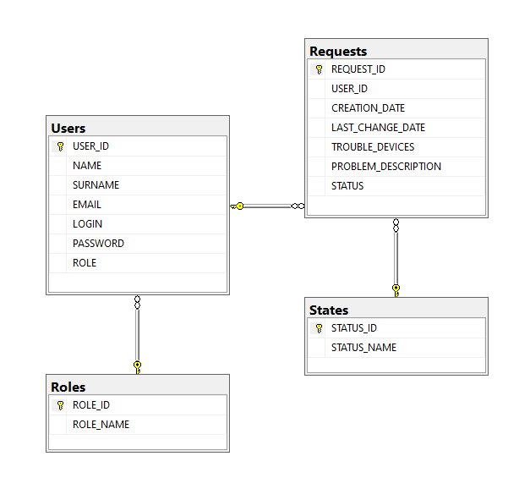
База данных
База данных состоит из 4 таблиц:
Таблица пользователей – USERS;
Таблица заявок – REQUESTS;
Таблица ролей пользователей – ROLES;
Таблица статусов заявок – STATES.

Slide 9
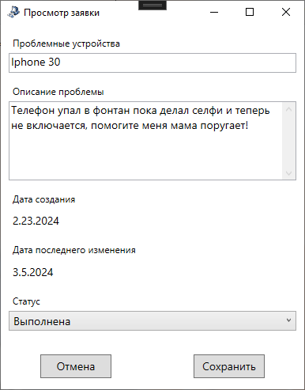
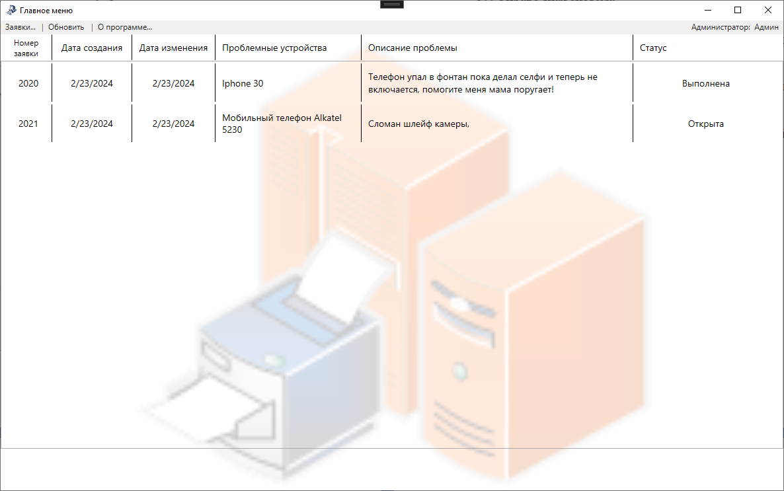
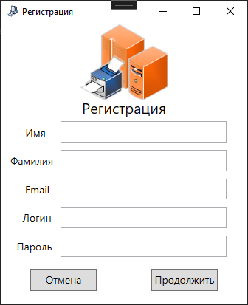
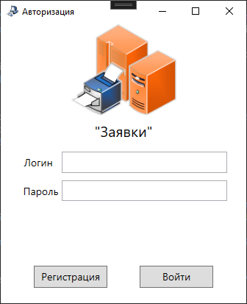
Структура программы
Главное окно содержит в себе главный функционал программы, с ним пользователь будет работать наибольшую часть времени.
Окно авторизации будет первым с чем столкнётся пользователь в начале работы, оно позволяет войти в систему по данным пользователя.
Окно регистрации позволяет пользователю зарегистрироваться в системе используя их: имя, почту, логин и пароль
Окно просмотра заявки даёт оператору и пользователю возможность ознакомится с данными в заявке и изменить их при необходимости.

Slide 10

Заключение
В результате выполнения работы были выполнены все поставленные задачи и цели. Была разработана информационная система обработки заявок на обслуживание и ремонта компьютерной техники.

